Slide 1
B+树索引
Notes:
同学们好，本节我们学习B+树索引的知识

Slide 2
本节主要内容
1 表索引
2 B+树索引
3 聚簇索引和非聚簇索引
Notes:
本节的主要内容包括： 表索引、B+树索引、以及聚簇索引和非聚簇索引

Slide 3
1 表索引
表索引
表索引建立在表属性子集的副本基础之上，是对这些属性的组织及排序，目的是为了使用这些属性的子集进行高效的检索（主要针对不是顺序扫描的检索方式）。
DBMS相关职责
维护表索引
确保表的内容和索引在逻辑上是同步的。
执行每个查询时找出最佳的索引
在索引的数量和开销上进行权衡
存储开销、维护开销
学号 | 课号 | 成绩
S1 | C1 | 90
S1 | C2 | 85
S1 | C3 | 92
S2 | C1 | 76
S2 | C2 | 82
S2 | C3 | 91
S3 | C1 | 90
S3 | C2 | 78
学号
S1
S2
S3
表索引
Notes:
在前面的学习中，我们了解了索引的作用。如右图所示，对于学生选课关系而言，如果我们不建立索引，那么选择学号S3的选课记录，就需要依次顺序扫描关系，才能找到学生S3的选课记录。其实这里对S1、S2的选课记录的访问是不必要的。如果我们建立一个表索引，在这个表索引中，学号是选课关系的属性子集，同时记录了每个学生选课的第一条记录的位置。在选课关系按照学号排序的情况下，这个表索引极大的提升了对学号S3的选课记录的查找效率。当然DBMS必须要保证索引和表的内容是一致的，这样才能确保索引提升查询效率。如果有多个表索引，那么对于DBMS要能计算出对查询最有帮助的索引。一般来讲，索引越多对查询越有帮助，但是这样维护索引的代价就会越高，因此设计者必须要权衡索引的数量和开销。

Slide 4
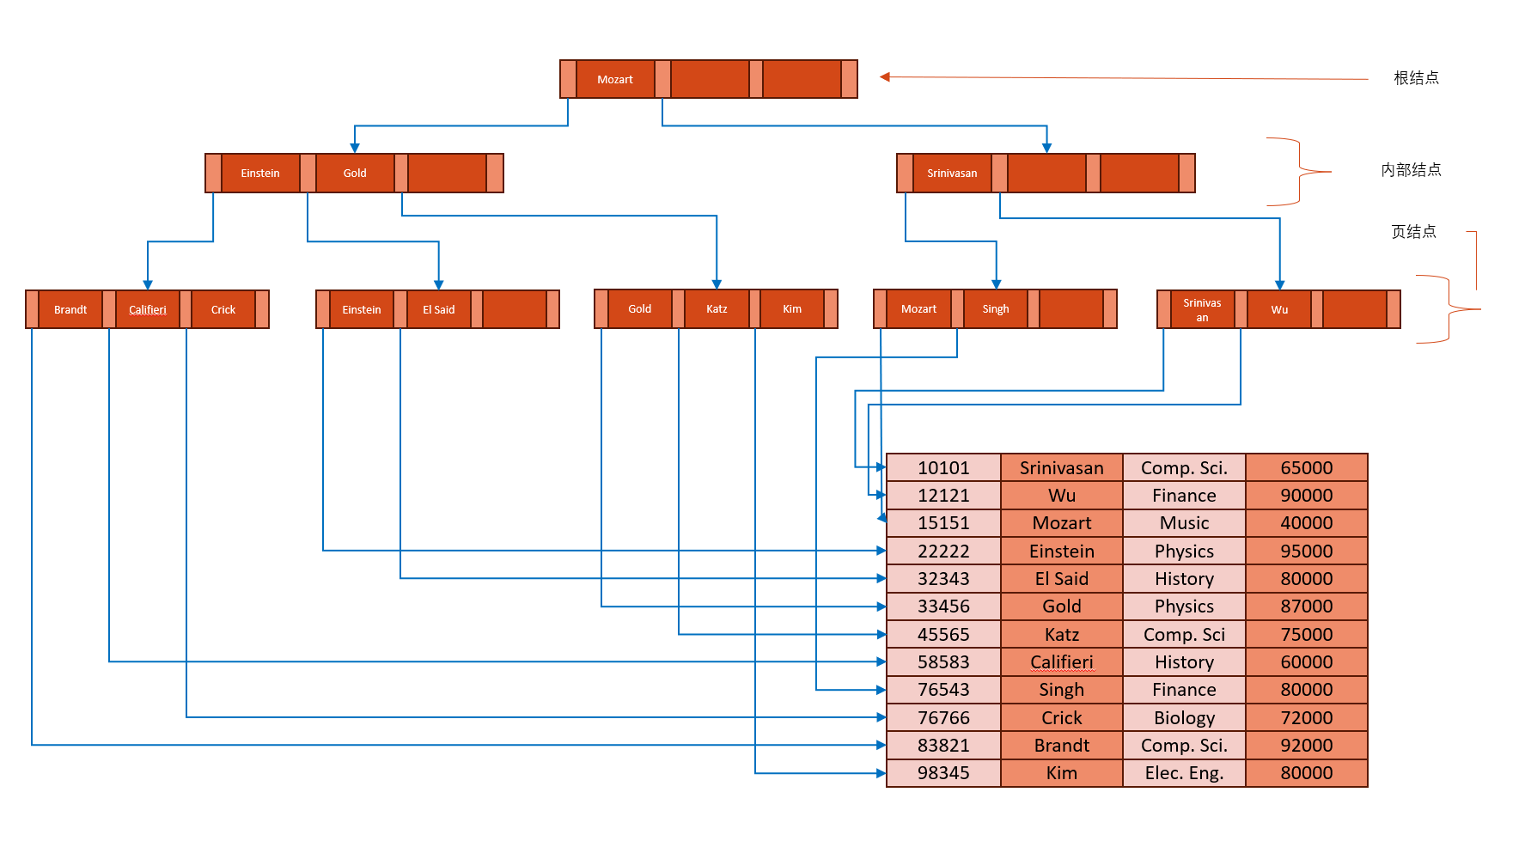
2 B+树索引
一种自平衡的树型数据结构
由根节点，内部结点和叶结点构成
只有一个根节点
从根节点到所有子节点的距离基本是一样的
一种多路搜索树，一个结点可以有两个以上的子结点。
Notes:
随着数据量的增加，前面介绍的简易索引也会越来越大，当大到一定程度时，内存都装不下索引，我们可以借助磁盘来存放索引。那么对索引的查找也需要建立索引的索引来加快索引项的查找。这就形成了分级索引。随着数据的插入和删除，这种分级索引结构的查找性能越来越低。有时候需要重组一下数据和索引才能重新发挥索引的作用。现在人们设计出在数据插入和删除的情况下仍能保持其执行效率的数据结构，其中B+树就是应用最为广泛的数据结构之一。如右图所示，一棵B+树由三部分构成，分别是根节点，内部结点和叶子结点。和所有的树结构一样，只有一个根节点，它保证了搜索入口的唯一性，简化了查询复杂度。叶子结点和前面介绍的表索引一样，它包含了指向元组记录的指针。内部结点可以有两个以上的子节点，这样它就可以起到分级索引的作用，帮助我们快速找到搜索键所在的叶子结点。我们仔细观察一下右边这棵B+树，我们发现无论哪个叶子结点，它们到根节点的路径长度都是一样的。这也就意味着，无论搜索键是什么值，找到包含搜索键的元组记录的代价都是一样的，代价都是树的高度。实际上B+树的B就是balance平衡的意思，它这一性质保证了B+树索引具有良好的查找，插入和修改的性能。

Slide 5
B+树的结点
“键-值”数组
B+树结点分为根节点、内部结点和叶节点
每个B+树结点由一个“键-值” 数组组成
节点内的键值数组通常会按照键的顺序排序
P1 | K1 | P2 | K2 | ...... | Pn-1 | Kn-1 | Pn
内部结点
<node*>|<键>
<值> |<键>
20
25
<20
≥25
<25
叶子结点
7
13
21
24
27
30
<value>|<键>
兄弟指针
<值> |<键>
Notes:
如前所述，B+树的结点分为根节点、内部结点和叶子结点。所有结点都是由一个“键-值” 数组组成。键是从索引所基于的属性产生的,值则依据结点类型不同而有所不同。根节点、内部结点中的“值”指向的是B+树的结点，而叶子结点的值通常指向元组的“物理” 位置。节点内的键值数组按照键的顺序排序。这种方式很容易让我们进行查找。如图所示，在某个内部结点中，一个键值对的键为20，它的值指向的是B+树的一个叶子结点，而这个叶子结点的键是7,13，它们都比20小。在叶子结点中，键为7的键值对中的值一般指向的是包含键值为7的元组所在的物理位置。

Slide 6
B+树叶子结点
20
25
<20
≥25
<25
叶子结点
7
13
21
24
27
30
兄弟指针
Prev
Next

 K1 V1 ••• Kn

PageID
Vn
PageID
叶子结点是一个索引页
键- 值对
B+树叶子结点
Notes:
叶子结点和内部结点、根节点一样，也是一个索引页。所有的叶子结点的键值和内部结点一样都是按照键值的顺序依次存放的，如图所示。最左边的结点包含键值7,13，他们都比20小，而中间的结点包含21,24，他们都比20大，但是比25小。要注意的是，叶子结点比内部结点和根节点多两个指针，一个指向它右部兄弟结点所在页的位置，一个指向它左部兄弟结点所在页的位置。页的位置通常用页的PageID表示。当搜索到一个叶子结点时，如果没有找到键值，那么就可以直接通过兄弟结点进行查找。这种设计避免了再次从根节点进行查找，提高了查询效率。

Slide 7
B+树叶子结点
B+树叶子结点
Level Slots Prev
页
头
Next
#
#


键
K1 | K2 | K3 | K4 | K5
•••
Kn
值
 |  |  |  | 
•••

Notes:
实际上DBMS厂商不会像上一页那样设计B+树的叶子结点。这里有一个更加贴近实际的设计。我们可以看到它和槽页设计一样也有一个页头，在页头中包含了有关这个叶子结点信息的元数据。Level表示这个结点在这棵B+树的第几层。Slots代表该页还有多少个空的槽位，Prev表示该叶子结点左部兄弟结点的PageID，Next表示该叶子结点右部兄弟结点的PageID。页头之后就是“键-值”数组。与上一页不同的是，我们将键集中存放在一个数组，而值集中存放在另一个数组中。将键集中存放在一个数组中有利于我们使用高效的查找算法，如二分查找等。叶子结点中“键-值”数组的值存放什么内容呢？一般情况下，它存放元组的物理位置，但是也可以直接存放元组。这个要依据实际情况。下面我们讨论两种典型方式。

Slide 8
非聚簇索引（ Nonclustered Indexes） ）
不影响原有的关系元组存储
B+树的叶子结点的“值”一般指向元组所在的位置（元组ID）。
Allen
非聚簇索引
非叶子结点
Martin
Page 37
Page 28
Allen
Page 12-Root
Martin
George
Smith
…
…
Page 41
Page 51
Page 61
Page 71
叶子结点
(Key Value)
Allen
4:706:01
George
4:709:01
Martin
4:708:01
Smith
4:706:04
Barr
4:705:03
Hall
4:709:04
Mary
4:706:03
Smith
4:708:04
Con
4:704:01
Jones
4:709:02
Ota
4:707:02
Smith
4:707:01
Funk
4:706:02
Jones
4:708:03
Phua
4:708:02
White
4:704:03
Funk
4:704:02
Jones
4:707:03
Robbn
4:705:01
White
4:705:02
堆文件
Page 704
Page 705
Page 706
Page 707
Page 708
Page 709
01
…
Conn
01
…
Robin
01
…
Akhtar
01
…
Smith
01
…
Martin
01
…
Ganio
02
…
Funk
02
…
White
02
…
Smith
02
…
Ota
02
…
Phua
02
…
Jones
03
…
White
03
…
Barr
03
…
Mary
03
…
Jones
03
…
Jones
03
…
Hall
…
…
…
…
…
…
…
…
…
…
…
…
…
…
…
…
…
…
…
…
…
…
…
…
…
…
…
…
…
…
…
…
…
…
…
…
Notes:
我们就结合聚簇索引和非聚簇索引来讨论树索引中键值数组中的内容。这是一棵非聚簇索引，这里面的键值都是人名，它们之间按照字母顺序排序。根节点在Page12，里面有两个搜索键，Allen和Martin。比Allen大又比Martin小的搜索键的非叶子结点在Page37，比Martin大的搜索键的非叶子结点在Page28。比Martin大又比Smith小的搜索键在Page81。我们观察一下Page81，这是一个叶子结点。键值为Mary的value是4:706:03，表明包含键Mary的元组在第4个文件的第706页，其在页内的偏移地址是3。这就是我们所说的元组的物理地址，也称作tupleID。非聚簇索引和堆文件中元组存放的顺序没有关系，也就是说重构非聚簇索引不改变元组在堆文件中的存放。

Slide 9
聚簇索引（Clustered Indexes）
关系按照“键”的排列顺序存储
元组在heap页面集合中按照聚簇索引指定的顺序排序，
叶子结点的值
存放元组的实际数据
也可以存放元组在堆文件的地址
Allen
非叶子结点
聚簇索引
Martin
Page 141
Page 145
Allen
Page 140-Root
Martin
Gorge
Smith
…
…
Page 100
Page 110
Page 120
Page 130
叶子结点
Allen
2334
…
Gorge
7678
…
Martin
2234
…
Smith
1434
…
Barr
5778
…
Hall
8078
…
Martin
5778
…
Smith
5778
…
Con
2534
…
Jones
2324
…
Ota
5878
…
Smith
7978
…
Funk
1334
…
Jones
5978
…
Phua
7878
…
White
2234
…
Funk
1634
…
Jones
1634
…
Rudd
6078
…
White
1634
…
…
…
…
…
…
…
…
…
…
…
…
…
Notes:
我们再来看看什么是聚簇索引。这是一棵聚簇索引，和上一页一样，这里面的键值也是人名。根节点在Page140，里面有两个搜索键，Allen和Martin。Page145是一个非叶子结点，里面包含了比Martin大的搜索键。比Martin大又比Smith小的搜索键在Page120。我们观察一下Page120，这是一个叶子结点。在这里值不再是元组地址，而是元组本身。聚簇索引和非聚簇索引不同，它要求元组存放的顺序和键的顺序一致，当叶子结点中的值就是键所对应的元组本身，这种结构自然而然的满足了聚簇索引的要求。当然聚簇索引的叶子结点的值也可以存放元组在堆文件中的地址，但是一旦数据文件发生较大变化时，聚簇索引就需要重构。在聚簇索引中，因为元组是按照键值顺序依次存放的，所以它的查询效率要比非聚簇索引高得多。

Slide 10
小结
介绍了表索引的基本概念
探讨了B+树索引的结构
介绍了B+树索引在聚簇索引和非聚簇索引的应用
B+树实验的头歌实验地址https://www.educoder.net/shixuns/utfpjqzk/challenges
Notes:
以上，我们从表索引开始引入B+树索引设计的思想，进而详细介绍了B+树的根节点，内部结点和叶子结点的内部数据结构。同时还介绍了B+树在聚簇索引和非聚簇索引上的应用。目前，对于诸多技术逐渐成熟的国产DBMS，B+树已是关键技术之一，对于提升系统的性能有着重要意义。本节B+树的相关实验内容，同学们可以在头歌平台进行实际操作体验。

